Slide 1


Kompanjonskap av välbefinnandets främjande som mål
SAKU RF.s STRATEGI 2012–2016
Kultur- och idrottsförbundet för yrkesutbildningen i Finland, SAKU rf.

Slide 2
Utgångspunkter
tidigare: tävlingar i idrott och kultur
verksamheten utbredades och blev mångsidigare sedan år 2004
resultat: månsidigt, men splittrat, syften parallella men svåra att utformas
strategiarbetet börjades på sommaren 2010
höstmötet godkännades en ny strategi på hösten 2011

Slide 3
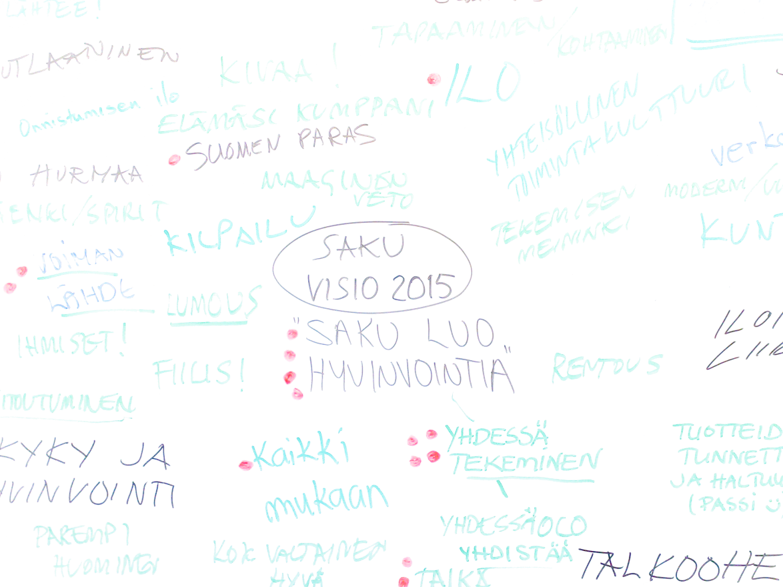
En gemensam riktning
huvudsakerna klarnades snabbt:
SAKU rf. ska vara närvarande i vardagen, göra en effektiv verksamhet samt skapa glädje och välbefinnande

Slide 4
Verksamhetsidé
SAKU rf. befrämjar arbets- och funktionsförmågan, välbefinnandet, samverkan samt livsglädje inom yrkesutbildnignen med hjälp av idrott och kultur.

Slide 5
Verksamhetsprinciper
i stället för abstrakta värden ville man definiera de konkretiska verksamhetsprinciperna
de nya verksamhetsprinciperna: kompanjonskap, förändringsberedskap, effektivitet samt att vara medlemsinriktad

Slide 6
Att vara medlemsinriktad
SAKU rf.s verksamhet stöder utbildningsanordnarens mål. Utgångspunkter för vår verksamhet är medlemsorganisationers samt deras studerandes och personals behov och förväntningar. Att vara medlemsinriktad innebär såväl en tanke på en strategisk kompanjonskap med medlemmar som en tanke på att medlemmar deltar aktivt i organisations utvecklingsarbete.
”

Slide 7
Kompanjonskap
Ett tätt samarbete med medlemsorganisationer, med andra organisationer som stöder till att nå målen samt med samhälleliga aktörer är en väsentlig arbetsform för oss. När man utvecklar verksamheten utnyttjar man kunnande av alla de här aktörerna. Vi lyssnar noggrant på samarbetspartners förväntningar och är själv en aktiv, öppen och tillförlitlig samarbetspartner.
”

Slide 8
Förändringsberedskap
När världen omkring oss förändras krävs det en snabb reageringsförmåga samt beredskap för förändringar på attitydnivån. Förändringberedskap i verksamheten och i organisationen betyder att vi förutser kommande förändringsbehov, granskar verksamheten kritiskt och är öppna för det nya samt redo för att avstå från det gamla.
”

Slide 9
Effektivitet
Verksamhetens mål är en verklig, konkret och mättbar effekt på välbefinnandet inom yrkesutbildningen: att påverka utbildningsanordnarens organisationer, personalens verksamhet och arbetsvälmående samt studerandenas arbets- och funktionsförmåga. Effektiviteten kan mätas både kvantitativt och kvalitativt: en lyckad effektivitet kan vara såväl en stor inverkan på en individ som en liten inverkan på en massa.
”

Slide 10
Vad strävar man efter – vision 2016
SAKU rf. är en viktig partner när man befrämjar välbefinnandet inom yrkesutbildningen.

Slide 11
Fyra mål enligt visionen
SAKU rf...
...förenar Människorna är det viktigaste kraften av vår organisation och vi handlar enligt det.
...är med i vardagen Vår veksamhet är en del av läroanstalternas vardag och deras välbefinnandearbete.
...erbjuder upplevelser SAKU-andan är: källan av kraft, stämningen, att man lyckas och gör tillsammans.
...förändrar världen Vår verksamhet har en konkret inverkan på välbefinnandet inom yrkesutbildningen.

Slide 12
Syften och framgångsfaktorer
för varje mål har man definierat
syften
framgångsfaktorer som syften förutsätter

Slide 13
SAKU rf. förenar
Människorna är den viktigaste kraften av vår organisation och vi handlar enligt det här.
Vi tar hand om vår viktigaste kraft, människor som arrangerar verksamhet och deltar i verksamhet.
Vi stöder kontaktpersoners verksamhet i läroanstalten och sammanbindar aktörer i landet.
Vi samlar ihop information och verksamhet som befrämjar välbefinnandet, så att våra medlemmar kan utnyttja de här.
Vi är övriga föreningars samt sakkunnigorganisationers kanal till yrkesutbildningen.
De förtroendevalda är engagerade i verksamheten.
Utvecklingsgrupperna fungerar och man vill delta i deras verksamhet.
Kontaktpersonnätverket är omfattande och fungerar aktivt genom att främja Saku-verksamheten i läroanstalter.
Medlemsfältets och de väsentligaste organisationernas välbefinnandekompetens är i bruket av SAKU rf.
Man tar hand om arbetsvälmående av SAKU rf:s egen personal.

Slide 14
SAKU rf. är med i vardagen
Vår verksamhet har inverkan på läroanstaltens vardag och på välbefinnandearbetet som man gör.
Vi befrämjar medlemmarnas välbefinnandearbete genom att skapa och sprida lokala verksamhetsmodeller.
Vi stöder medlemmarnas välbefinnandearbete genom att organisera verksamheten på lokalnivå mer än tidigare.
Vi lyfter aktivt fram betydelsen av välbefinnadearbete med hjälp av kommunikationen.
Vi erbjuder medlemmarna service enligt behov. Vi förutser kommande behov aktivt och är redo för att ändra vår verksamhet.
Verksamheten skapar tilläggsvärde för medlemmar.
Medlemsfältet aktiverar sig till att organisera verksamheten på en lokalnivå.
Kommunikationen är aktiv och planmässig.
Vi förstår läroanstalternas vardag och känner igen olika målgrupper och deras behov

Slide 15
SAKU rf. erbjuder upplevelser
SAKU-andan är: källan av kraft, stämningen, att man lyckas och gör tillsammans.
Vi arrangerar fina och upplevelserika evenemang.
I årsklockor av vår verksamhet kan man se kontinuum som evenemang och handlingar bildar.
Vi räknar med olika målgrupper genom att anordna månsidig och omfattande verksamhet.
Vi hävdar och befrämjar SAKU-andan i vår verksamhet.
När man skapar en evenemangskalender använder man som kriterier det hur intressant, upplevelserikt och effektfullt evenemanget är.
Kvalitetet av evenemang kontrolleras och verksamheten utvecklas systematiskt enligt responsen.
Utvecklingsgrupperna och deltagare tar aktivt del i att utveckla evenemang.
Den hållbara utvecklingen räknas med i planeringen av evenemang.

Slide 16
SAKU rf. förändrar världen
Vår verksamhet har en konkret inverkan på välbefinnandet inom yrkesutbildningen.
Vi riktar våra resurser till en effektiv verksamhet, som befrämjar studerandenas och personalens välmående.
Vi räknar med i vår verksamhet att effektivitet kan vara såväl en stor inverkan på en individ som en liten inverkan på en massa.
Vi är med i projekter som befrämjar välbefinnandearbete som man gör inom yrkesutbildningen.
Det finns tillräckliga resurser till verksamheten.
Verksamheten utvecklas på basis av ett systematiskt responssystem samt effektivitetsmätare.
Kärnprocesser är definierade, och de utvecklas aktivt.
Medlemmarna är förbundna till kompanjonskapet
SAKU-verksamheten ingår i medlemorganisationernas välbefinnandeprogram.
SAKU rf. är en eftertraktad projektpartner.

Slide 17
Sammanfattning – SAKU rf. som partner i att befrämja välbefinnandet
genom att satsa på en effektiv verksamhet
genom att samla och sprida kunnande
genom att syns i vardagen
genom att erbjuda glädje och vardagens fest

Slide 18
Tillsammans mot år 2016.
TACK
För ert intresse!
tfn. 0207 55 10 10 www.sakury.net www.alpo.fi ...och i Facebook
Kultur- och idrottsförbundet för yrkesutbildningen i Finland, SAKU rf.
Layout: Pieni viestintätoimisto

